Slide 1

第五章 二次型
二次型
二次型的标准型
二次型的分类
结束

Slide 2
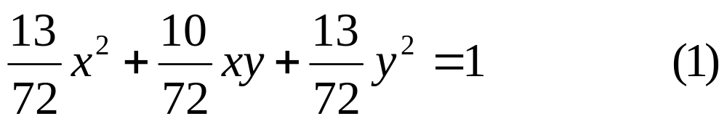
先考虑一个简单的几何问题:
试作出方程
在平面上代表的曲线图形.
Notes:
二次型的理论起源于化二次曲线和二次曲面为标准形式的问题.该理论已广泛应用于数学、物理、力学等各个方面.
例如，多元函数的极值问题就常常归结为对二次型的讨论.

Slide 3
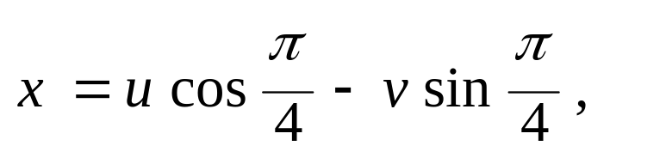
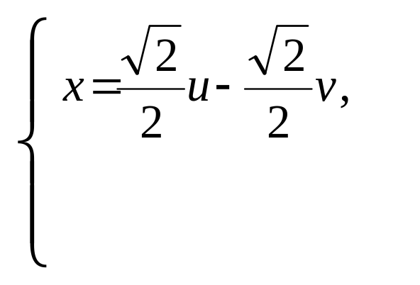
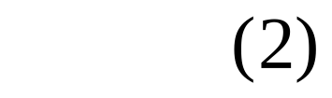
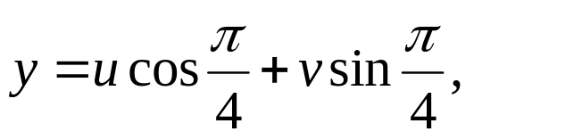
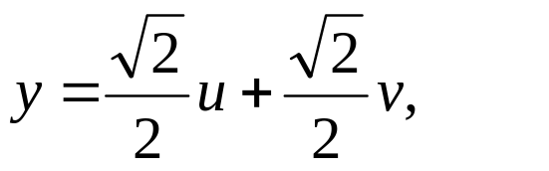



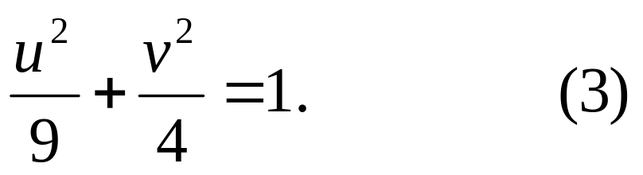

将坐标系O(x,y) 逆时针旋转45°,即令
即
则得曲线在坐标系O(u,v)中的方程：
o
从而曲线为一椭圆.

Slide 4
上述例子中，我们通过坐标变换(2),将曲线
方程(1)化为形如(3)的只含平方项的形式.坐标
变换(2)可以解释为满秩的线性变换.应用此变换
到(1)的左边,便说满秩变换(2)将方程(1)的左边
化为方程(3)的左边.从代数的观点看,即一个二
次多项式通过变量的满秩线性变换化为(3)型.
下面我们讨论更一般情形.

Slide 5
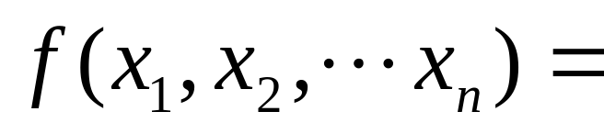
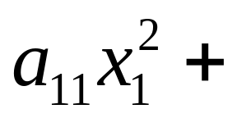
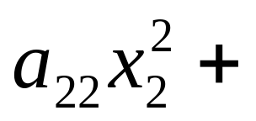
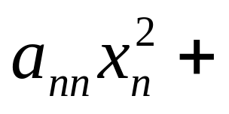

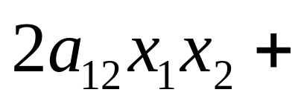
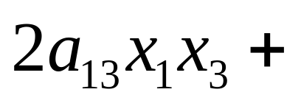
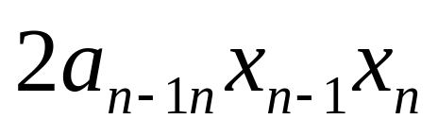
一、二次型的矩阵表示
定义1:将 n 元2次齐次式
称为n元二次型.
二次型依其系数是实数或复数而分别称为 实二次型或复二次型.我们仅讨论实二次型.
Notes:
二次型的理论起源于化二次曲线和二次曲面为标准形式的问题。该理论已广泛应用于数学、物理、力学等各个方面。例如，多元函数的极值问题就常常归结为对二次型的讨论。

Slide 6
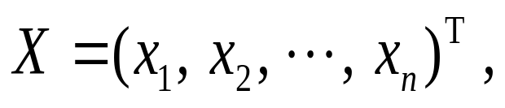
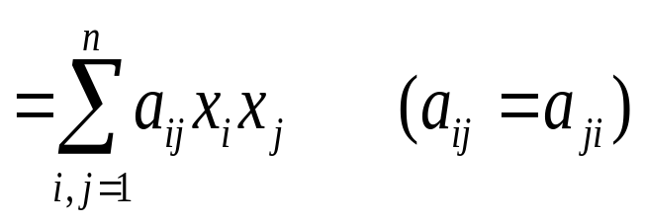
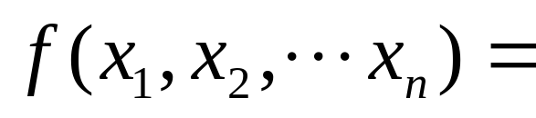
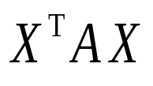
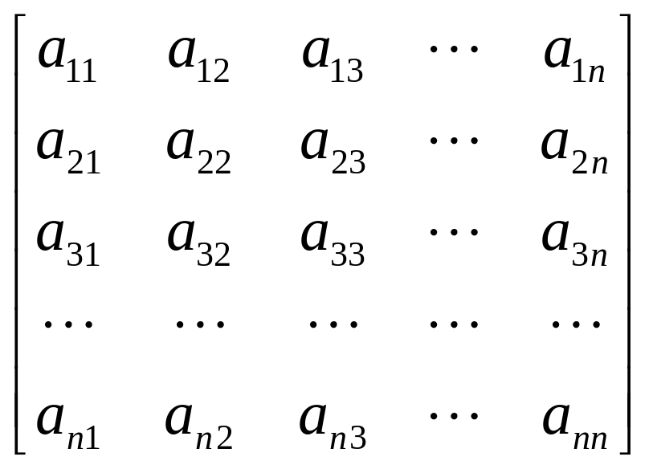
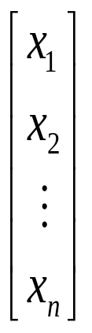
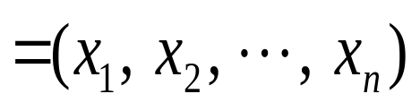
令
则二次型的矩阵形式为

Slide 7
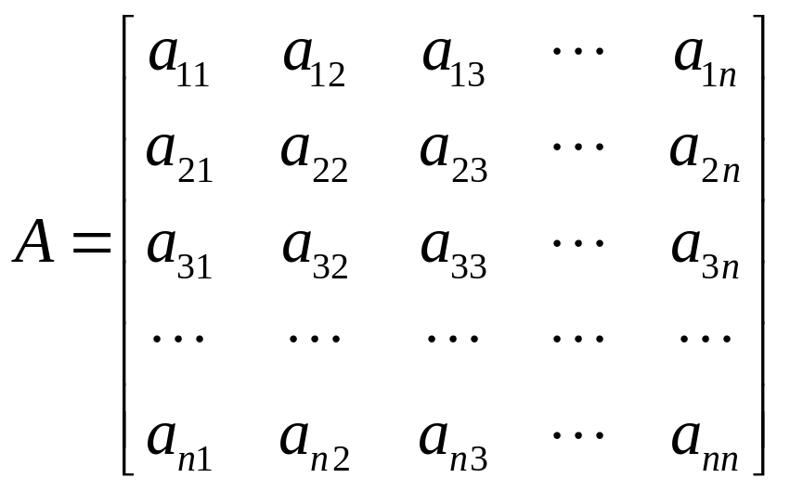
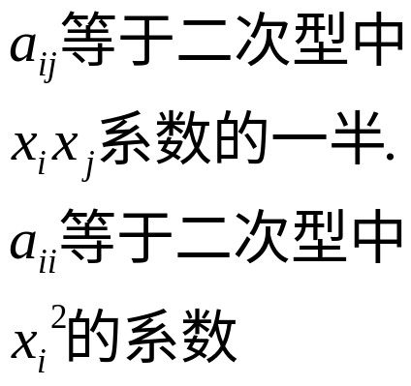
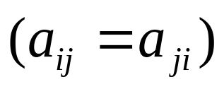
其中
则称矩阵A 为二次型的矩阵(实对称矩阵)：
二次型与实对称的矩阵 一一对应.

Slide 8
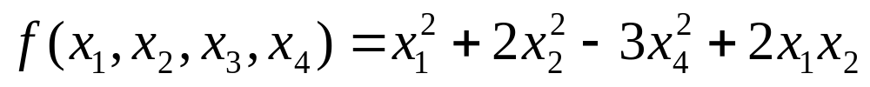
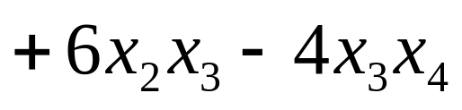
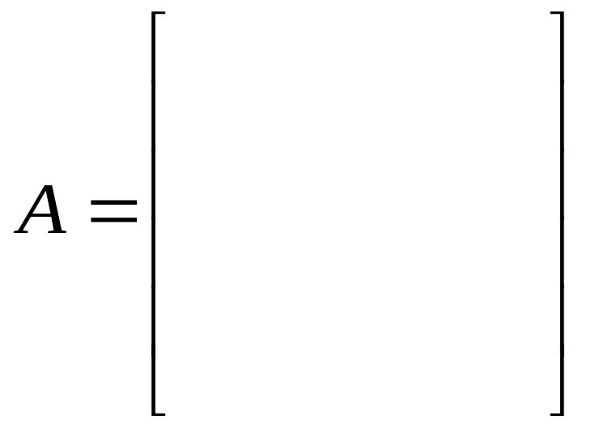









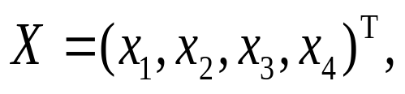
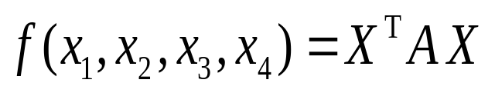
例1
写出二次型的矩阵及其矩阵表示式：
【解】
令
则

Slide 9

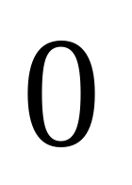

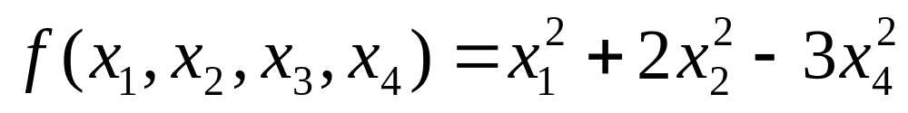
例2
写出A所对应的二次型
【解】
标准二次型
定义2:只含有平方项的二次型称为标准二次型.

Slide 10
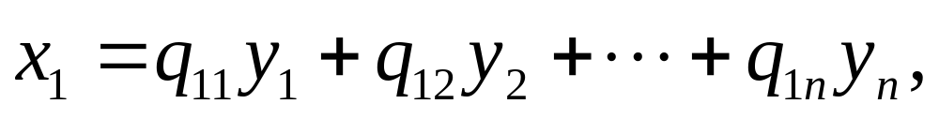
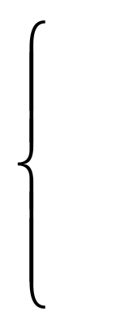
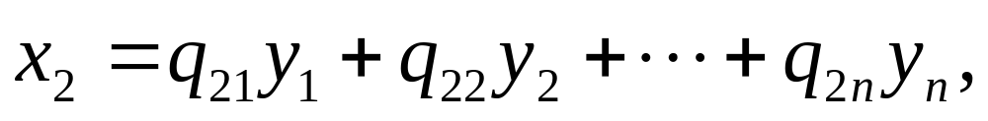
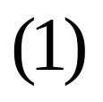

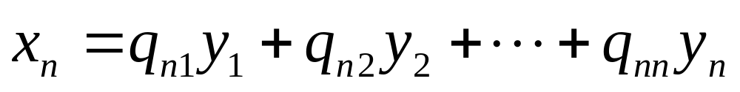
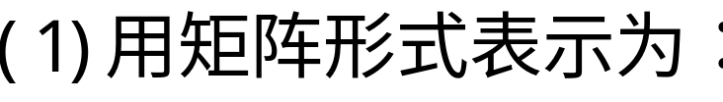
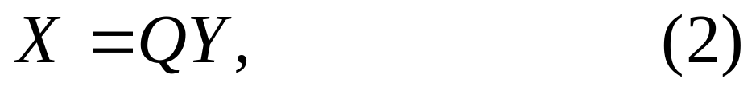
类似我们所考虑过的几何问题,我们讨论在矩阵为Q的线性变换,即

Slide 11
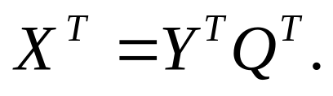
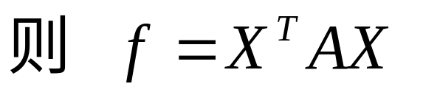
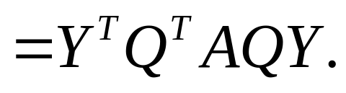
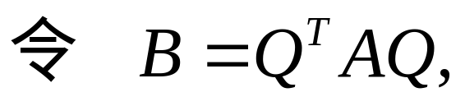
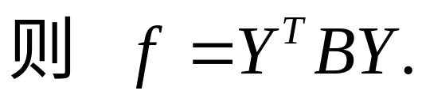
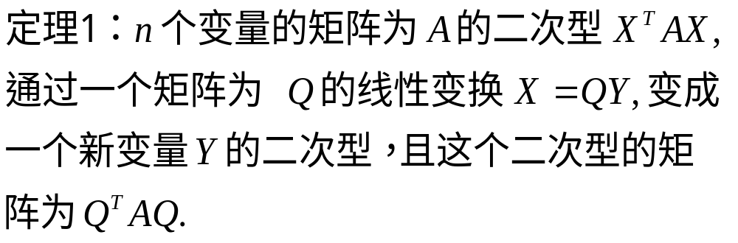
由(2),

Slide 12
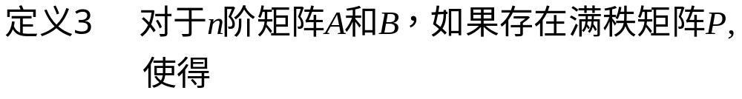
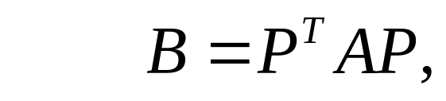
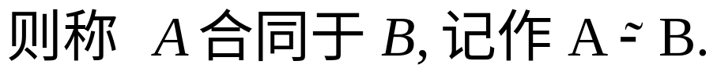
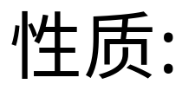
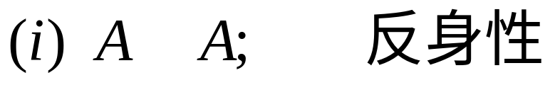

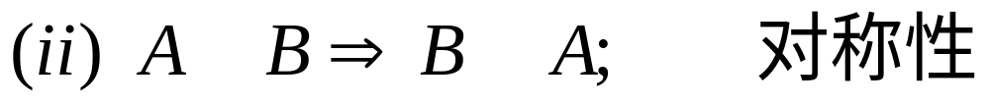



Slide 13


exe

Slide 14

二. 二次型的标准形
p117
从二次型与对称矩阵一一对应的关系上看,化二次型为标准形就是找一个可逆矩阵Q,使A合同于B, 即B=Q^{T}AQ.

Slide 15


p117

Slide 16
二次型化为标准形式的实质:
实对称矩阵A
对角矩阵D
找一可逆线性变换
矩阵A 的秩就是二次型的秩,记为r=r(A).

